Slide 1
Trigonometrie
Wofür brauche ich das?
Das Wort „Trigonometrie“ ist griechisch und heißt übersetzt „Dreiecksmessung“. Man kann damit Winkel und Strecken in einem rechtwinkligen Dreieck berechnen.
Wann kann ich es anwenden?
Man kann es nur in rechtwinkligen Dreiecken anwenden.
Ist das Thema schwer?
Nein, eigentlich nicht, Es gibt nur drei einfache Formeln und die stehen auch noch in der Formelsammlung. Aber man muss wissen, wann man welche Formel benutzen darf und man muss Gleichungen umstellen können.

Slide 2
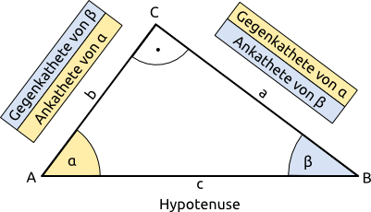
Die Beschriftung
Ankathete, Gegenkathete, Hypotenuse
Die Trigonometrie gibt an, welches Längenverhältnis die Seiten eines rechtwinkligen Dreiecks bei einem bestimmten Winkel haben. Um für Klarheit zu sorgen, werden die Seiten mit eigenen Namen belegt. Die Seiten, die den rechten Winkel einschließen, nennt man Katheten. Die Seite, die dem rechten Winkel gegenüberliegt (die längste Seite), heißt Hypotenuse. Ankathete: Die an einen Winkel anliegende Kathete bezeichnet man als Ankathete des Winkels. Gegenkathete: Die einem Winkel gegenüberliegende Kathete nennt man Gegenkathete des Winkels. Je nachdem, von welchem Winkel man aus guckt, ändern sich die Begriffe.

Slide 3
Übung
Stimmt oder stimmt nicht?
Aussage | stimmt | Stimmt nicht
Die längste Seite heißt immer Hypotenuse.
Die Seite a ist immer die Ankathete.
Die Seite b ist die Gegenkathete vom Winkel β.
Die Seite a ist die Ankathete vom Winkel α.
Die Seite b ist die Ankathete vom Winkel α.
Eine Kathete kann Ankathete und Gegenkathete sein.

Slide 4
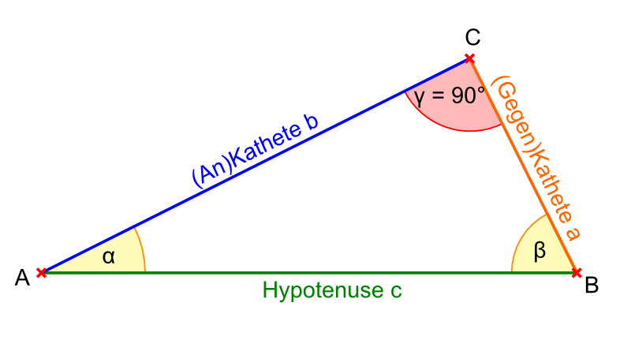
Berechnung mit der Sinusfunktion
Das Längenverhältnis der Gegenkathete zur Hypotenuse in einem rechtwinkligen Dreieck nennt man den Sinus. Aus diesem Verhältnis kann man mit Hilfe des Taschenrechners den Winkel α berechnen.
Sin α = $\frac{Gegenkathete (von α)}{Hypotenuse}$

Slide 5
Beispiel:
Berechnung mit der Sinusfunktion
Gegeben: a = 3cm , c = 5cm Gesucht: Winkel α = ?
Lösung:
sinα = $\frac{Gegenkathete}{Hypotenuse}$ = $\frac{a}{c}$
sinα = $\frac{3}{5}$
sinα = 0.6 | | 2nd sin
α = 36,87° ≈ 36,9°
Merke: Wenn man einen Winkel berechnen möchte, muss man auf dem TR stets 2nd sin und dann das Teilungsverhältnis eingeben.

Slide 6
Berechnung mit der Sinusfunktion
Berechne die fehlenden Winkel.
Lösungen und weitere Aufgaben

Slide 7
Berechnung mit der Sinusfunktion
Mit der kennengelernten Sinusfunktion sinα = $\frac{Gegenkathete}{Hypotenuse}$ lassen sich nicht nur Winkel berechnen, sondern auch eine der beiden Seiten. Dafür muss man die Formel aber umstellen. Zudem muss eine der beiden Seiten sowie der Winkel α gegeben sein.
Gesucht ist die Seite b.
sinα = $\frac{Gegenkathete}{Hypotenuse}$
Lösung unter dem Winkel α
B.S. 112/ 3,4,9

Slide 8
Berechnung mit der Sinusfunktion
sinα = $\frac{Gegenkathete}{Hypotenuse}$
Gesucht ist die Seite a.
Lösung unter dem Winkel β
B.S. 112/ 3,4,9

Slide 9
Berechnung mit der Kosinusfunktion
Das Längenverhältnis der Ankathete zur Hypotenuse in einem rechtwinkligen Dreieck nennt man den Kosinus. Aus diesem Verhältnis kann man wieder mit Hilfe des Taschenrechners den Winkel α oder eine der beiden Seiten berechnen.
cos α = $\frac{Ankathete (von α)}{Hypotenuse}$

Slide 10
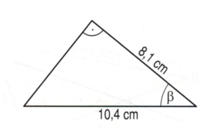
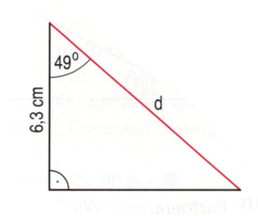
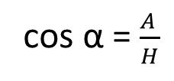
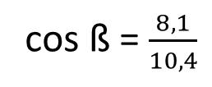
Berechnung mit der Kosinusfunktion
Einen Winkel berechnen:
Eine Seite berechnen:
cos ß = $\frac{Ankathete (von ß)}{Hypotenuse}$
cos α = $\frac{A }{H}$
cos 49 = $\frac{6,3}{H}$ I ∙H
cos ß = $\frac{8,1}{10,4}$
cos 49 ∙ H = $6,3$ I : cos 49
ß = 38,8°
H= $\frac{6,3}{\cos{49}}=9,6cm$

Slide 11
Berechnung mit der Tangensfunktion
Das Längenverhältnis der Gegenkathete zur Ankathete in einem rechtwinkligen Dreieck nennt man den Tangens.
tan α = $\frac{Gegenkathete (von α)}{Ankathete}$
Wann benutzt man was?
- Ob man den Sinus, Kosinus oder den Tangens nimmt, hängt ganz von der Aufgabe ab. Du musst also lernen, wann du welche Funktion einsetzt.

Slide 12
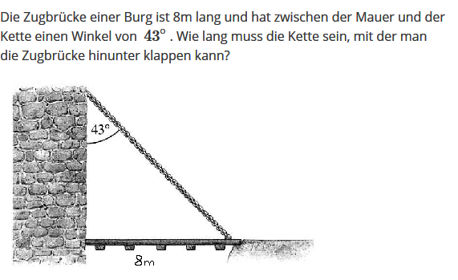
Lösungen und weitere Aufgaben

